Slide 1

Pedagogik mahorat fanidan tayyorlagan taqdimoti

Slide 2
Mavzu:O‘qituvchi kasbiy faoliyatida muloqot madaniyati va psixologiyasi
Reja:
Muloqot madaniyati – o‘qituvchining kasbiy etuklik ko‘rsatkichi sifatida
Pedagogik psixologiya asosida samarali muloqotni shakllantirish omillari

Slide 3
O‘qituvchi kasbiy faoliyatida muloqot madaniyati muhim o‘rin tutadi, chunki ta’lim jarayonining muvaffaqiyati o‘qituvchi va o‘quvchi o‘rtasidagi to‘g‘ri kommunikatsiyaga bevosita bog‘liqdir. Muloqot madaniyati o‘qituvchining so‘zlash uslubi, ohangi, nutqining ifodadorligi va tinglovchini hurmat qila olish qobiliyatida namoyon bo‘ladi. Bu madaniyat dars jarayonida ijobiy muhitni yaratadi, o‘quvchilarning darsga bo‘lgan qiziqishini kuchaytiradi.

Slide 4
Psixologik yondashuv nuqtayi nazaridan, o‘qituvchi muloqotda o‘quvchilarning individual psixologik xususiyatlarini hisobga olishi zarur. Har bir o‘quvchi o‘ziga xos xarakter, temperament va hissiy holatga ega bo‘lgani sababli, o‘qituvchi ularga mos tarzda yondashishi kerak. Bu esa nafaqat bilim berish, balki o‘quvchining ruhiy holatini tushunish va uni qo‘llab-quvvatlash imkonini yaratadi.

Slide 5
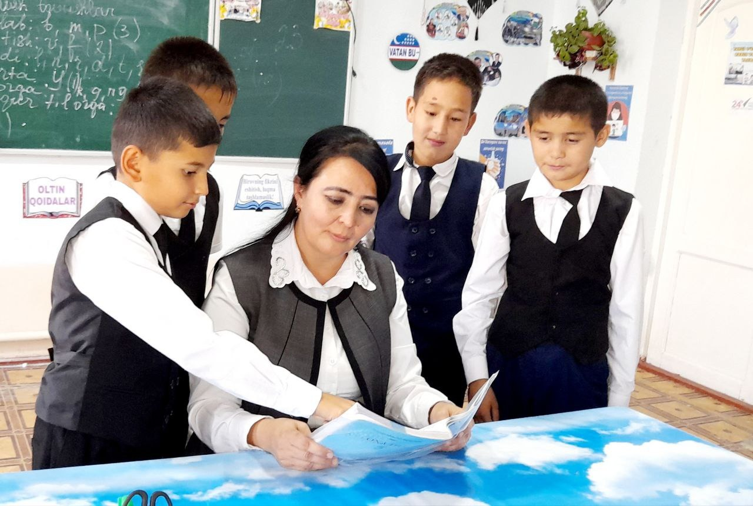

Slide 6
Shuningdek, muloqot psixologiyasi o‘qituvchidan ijobiy emotsional muhitni saqlash, stress holatlarida muvozanatni yo‘qotmaslik va o‘quvchilar bilan sog‘lom munosabatlarni o‘rnatishni talab qiladi. Muloqot madaniyatiga ega pedagog o‘z nutqi, ohangi va xulqi bilan ibrat bo‘lib, o‘quvchilarda axloqiy qadriyatlar va odob me’yorlarini shakllantiradi.

Slide 7
Bunday o‘qituvchi o‘quvchilarning ichki dunyosini chuqur anglaydi, ularning hissiy holatini sezadi va har bir holatda to‘g‘ri pedagogik yondashuvni tanlay oladi. U o‘quvchilarning fikrini qadrlaydi, ularni tinglaydi va hurmat bilan munosabatda bo‘ladi. Shu orqali o‘quvchilarda o‘zini erkin ifoda etish, o‘z fikrini aytish va muloqotda faol ishtirok etish ko‘nikmalari shakllanadi.

Slide 8
O‘qituvchi muloqot jarayonida ijobiy tildan, samimiy ohangdan va rag‘batlantiruvchi so‘zlardan foydalanishi, o‘quvchilarga ruhiy qo‘llab-quvvatlov berishi muhimdir. Chunki ijobiy so‘z va iliq muomala o‘quvchi motivatsiyasini kuchaytiradi, o‘qishga bo‘lgan ishtiyoqni oshiradi.

Slide 9
Shuningdek, o‘qituvchining muloqotdagi madaniyati uning kasbiy etukligini, psixologik barqarorligini va shaxsiy fazilatlarini namoyon etadi. Bu jarayon o‘z navbatida o‘quvchilarni ham muloqot madaniyatiga o‘rgatadi, jamiyatda to‘g‘ri va madaniyatli munosabatlarni shakllantirishga zamin yaratadi.

Slide 10
E’TIBORINGIZ UCHUN RAHMAT!!!

